Slide 1
Diskusi Pembelajaran Proyek Governance
Palangka Raya, 9 Agustus 2012

Slide 2
Pembagian Kelompok Diskusi
Kelompok Desa 1 (Tb. Koroi, Mangkuhung dan aparat kecamatan dari Kecamatan Miri Manasa) : Elsinawati
Kelompok Desa 2 ( Tb. Sian, Tb Tajungan dan aparat kecamatan dari Kecamatan Kahayan Utara) : Franata Wirawan
Kelompok Desa 3 ( Tb. Mahuroi, Tb Posu dan aparat kecamatan dari kecamatan Damang Batu) : Inda Zahraida
Kelompok SKPD 1 (Dinas PU, Kesehatan, Pendidikan) : Agus Husain Nasution
Kelompok SKPD 2 (BAPPEDA, BPMPDP-KB, DKA) : Frind Immanuel
Kelompok SKPD 3 (Dinas Pertanian & Perkebunan, Dinas Perikanan & Peternakan): Yuddis

Slide 3
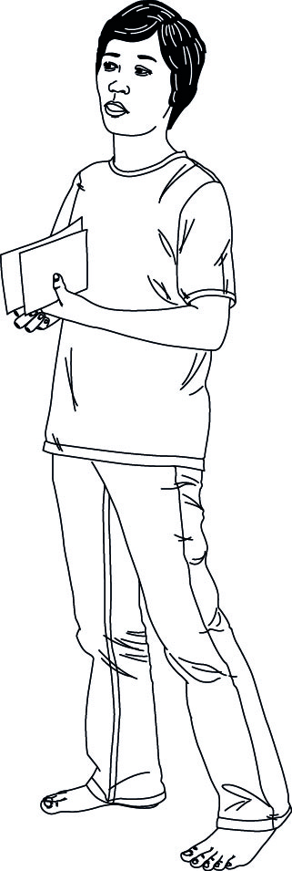
TAHAP I
Fasilitator akan memandu identifikasi masing-masing satu pembelajaran dari setiap peserta yang ada di kelompoknya; (gunakan meta plan 10 menit)
Fasilitator memandu peserta mengelompokkan pembelajaran yang sama; ( 10 menit )
Fasilitator menyepakati bersama daftar pembelajaran kelompok (yang sama dibuat dalam satu pernyataan pembelajaran) baik yang sama maupun yang berbeda. (10 menit)

Slide 4
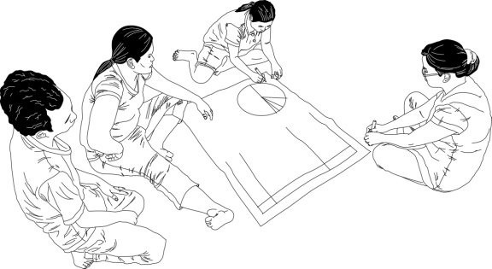
TAHAP II
Fasilitator memandu peserta membuat proyeksi pembelajaran terhadap cita-cita yang ingin dicapai untuk masing-masing individu, tempat mereka bekerja/beraktifitas;
Fasilitator akan memandu peserta membuat peta relasi dengan gambar: bagaimana cita-cita individu dan kelompok ini berkontribusi pada peningkatan kualitas tata kelola desa, kecamatan dan kabupaten di Gumas
Media: gambar di majalah, gunting, lem, selotip kertas, kertas plano/karton, spidol dsb.

Slide 5
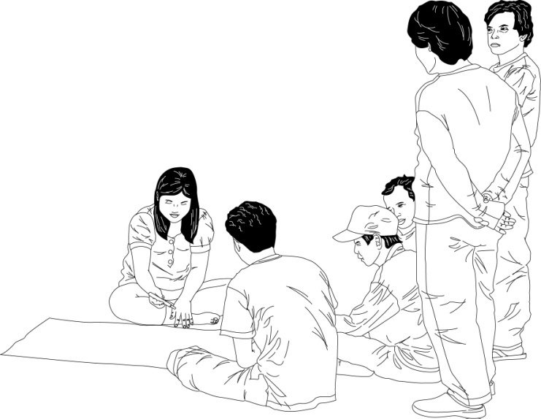
TAHAP III
Peserta memasang gambar pembelajaran dan cita-citanya di papan flip chart untuk ditampilkan sebagai pameran hasil kelompok dengan desain:
Pembelajaran kelompok → Cita-cita
Setiap kelompok akan mengunjungi kelompok tetangganya selama 5 menit untuk melihat dan konfirmasi/diskusi singkat. Peserta menempelkan “ post it” untuk menandai kesamaan persepsi atau cita-cita.
Fasilitator akan memandu lalu lintas kunjungan kelompok.

Slide 6
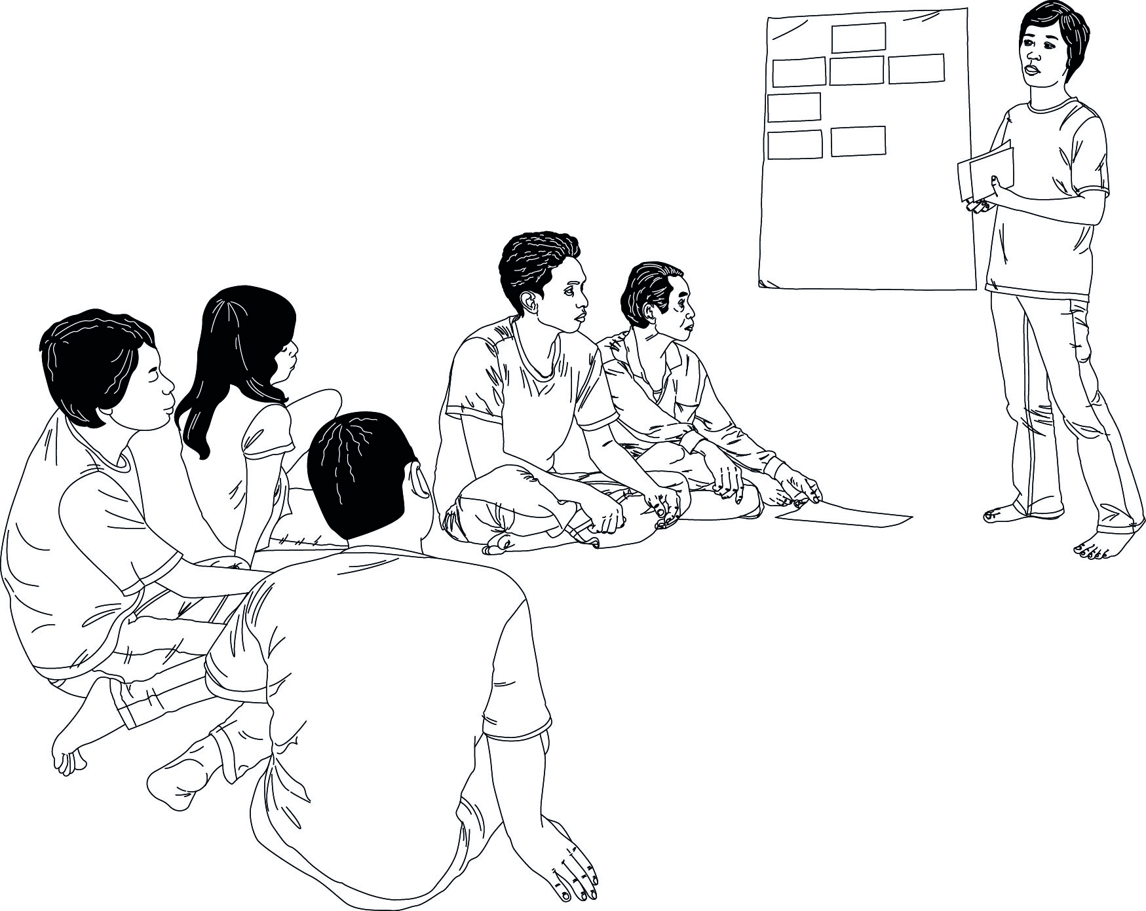
TAHAP IV
Diskusi kesimpulan:
Peserta akan kembali ke kelompok untuk mendiskusikan hasil kunjungan ke kelompok lain.
Peserta akan melihat beberapa kesamaan dan perbedaan dari hasil pembelajaran maupun cita-cita kelompok lain.
Peserta akan membuat rekomendasi kelompok bagaimana semua itu bisa disinergikan secara konkrit.
Perwakilan kelompok akan mempresentasikan hasil diskusinya.

